Slide 1
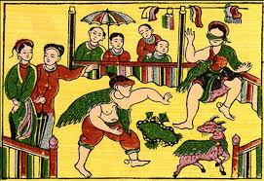
KHÁI QUÁT VỀ THỂ LOẠI
TỰ SỰ DÂN GIAN

Slide 2
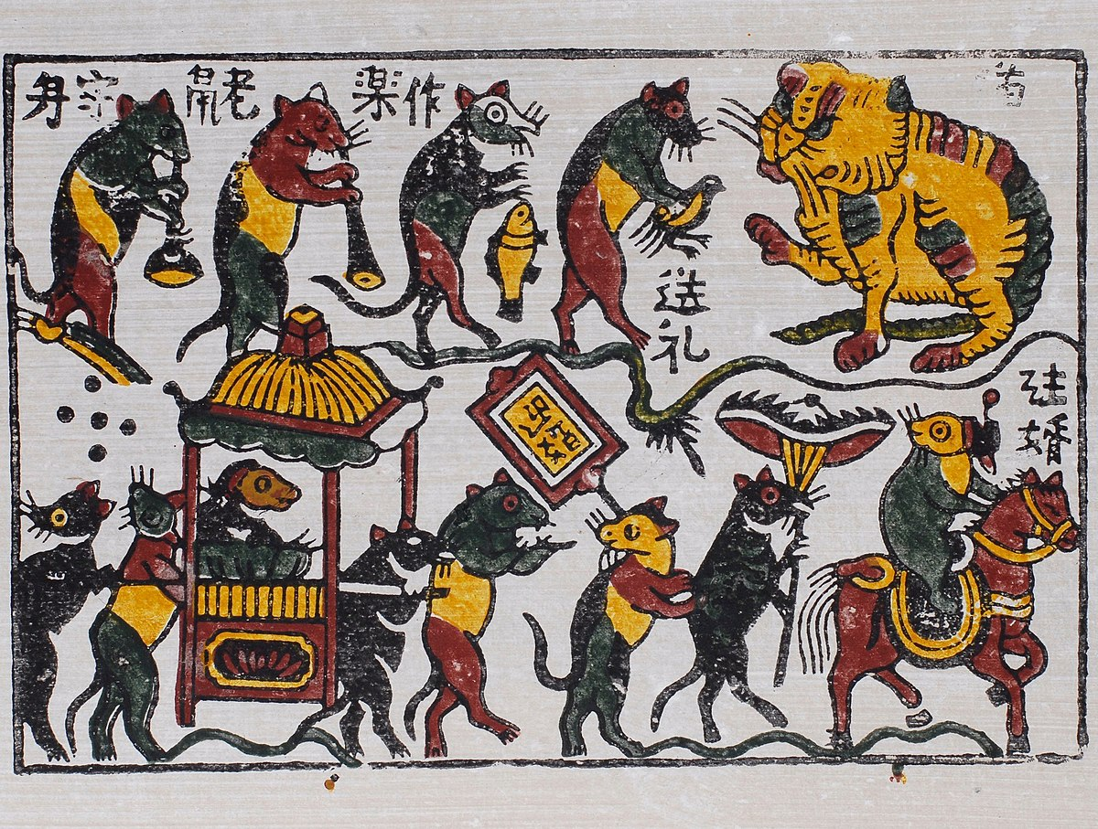
I-Khái quát về tự sự:
1-Định nghĩa:
Tự sự - phương thức trình bày một chuỗi các sự việc, sự việc này dẫn đến sự kiện kia, cuối cùng dẫn đến một kết thúc nhằm thể hiện một ý nghĩa.
2-Phân loại:
* Tự sự dân gian : Bao gồm các thể loại thần thọại, truyền thuyết, cổ tích, truyện ngụ ngôn, truyện cười.
* Tự sự văn học viết: Bao gồm các tác phẩm tự sự Trung đại và hiện đại: Truyện, ký, Truyện thơ

Slide 3
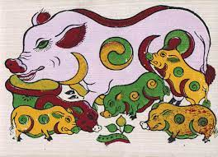
I-KHÁI QUÁT VỀ TỰ SỰ
3-Một số khái niệm có liên quan đến tác phẩm tự sự:
3.1-Chủ đề:
a-Khái niệm:
Chủ đề là vấn đề cốt lõi trung tâm có ý nghĩa hàng đầu được đặt ra và giải quyết trong tác phẩm.
b-Đặc điểm:
Cũng xuất phát từ một đề tài nhưng sự định hướng chủ đề ở mỗi nhà văn lại hoàn toàn khác nhau .
Chủ đề tác phẩm thể hiện rõ nhất dấu ấn chủ quan của ác giả (chiều sâu tư duy, tư tưởng, khả năng chiêm nghiệm bản chất đời sống ).

Slide 4
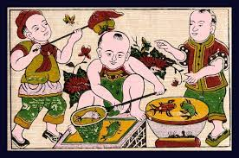
I-KHÁI QUÁT VỀ TỰ SỰ
3-Một số khái niệm có liên quan đến tác phẩm tự sự:
3.2-Cốt truyện:
a-Khái niệm:
Hình thức tổ chức hệ thống các chuỗi sự kiện liên tiếp xảy ra trong không gian, thời gian hành trình nhân vật trong tác phẩm.
→ Nhờ có cốt truyện ta mới có thể lĩnh hội được câu chuyện xảy ra trong tác phẩm.

Slide 5
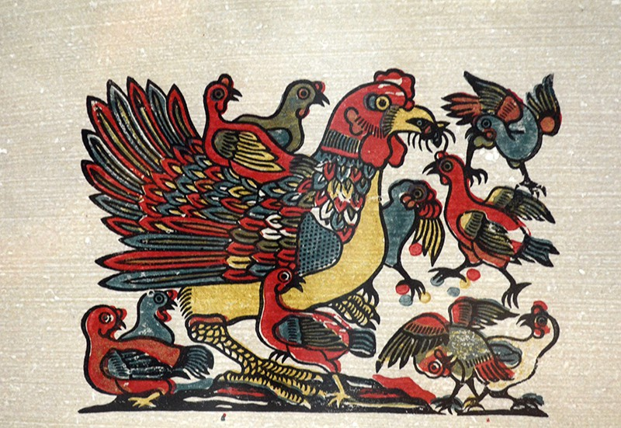
I-KHÁI QUÁT VỀ TỰ SỰ
CÁC YẾU TỐ CỦA CỐT TRUYỆN
TRÌNH
BÀY
THẮT
NÚT
PHÁT
TRIỂN
CAO
TRÀO
MỞ
NÚT

Slide 6
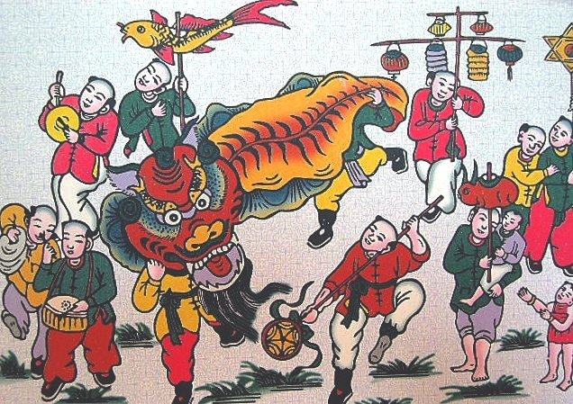
I-KHÁI QUÁT VỀ TỰ SỰ
3-Một số khái niệm có liên quan đến tác phẩm tự sự:
3.3-Nhân vật văn học:
a-Khái niệm: Nhân vật văn học – Hình thức thể hiện con người trong tác phẩm
→ Có thể nhận biết qua một số dấu hiệu :
+ Nhân vật có tên gọi : Chí Phèo, Tràng,…
+ Nhân vật có lai lịch, nghề nghiệp, đặc điểm riêng về ngoại hình : Nông dân, tư sản, người tù khổ sai…
+ Nhân vật có đặc điểm tính cách : Tha hóa, keo kiệt, giàu lòng trắc ẩn, vị tha…

Slide 7
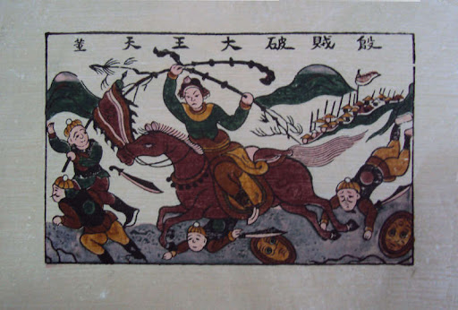
I-KHÁI QUÁT VỀ TỰ SỰ
3-Một số khái niệm có liên quan đến tác phẩm tự sự:
3.3-Nhân vật văn học:
b-Chức năng của nhân vật:
- Nhân vật là phương tiện để khái quát cuộc sống hiện thực
- Tính cách của nhân vật văn học mang ý nghĩa điển hình.
- Thể hiện quan niệm và tư tưởng của tác giả.

Slide 8
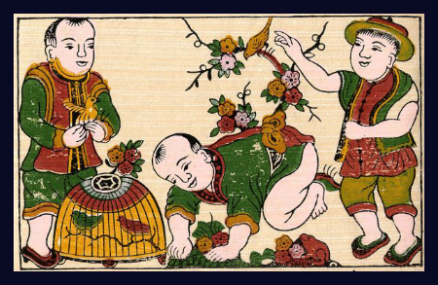
I-KHÁI QUÁT VỀ TỰ SỰ
Phân loại nhân vật văn học
1-Phân loại theo kết cấu:
* Nhân vật chính
* Nhân vật trung tâm
* Nhân vật phụ
2-Phân loại theo cảm hứng tư tưởng:
* Nhân vật chính diện (tích cực)
* Nhân vật phản diện ( tiêu cực)
* Nhân vật trung gian
3-Phân loại theo kiểu cấu trc:
* Nhân vật chức năng (Mặt nạ)
→ Kiểu nhân vật chính trong tự sự dân gian
* Nhân vật loại hình
* Nhân vật tính cách
* Nhân vật tư tưởng
4-Phân loại theo loại thể:
* Nhân vật trữ tình
* Nhân vật tự sự

Slide 9
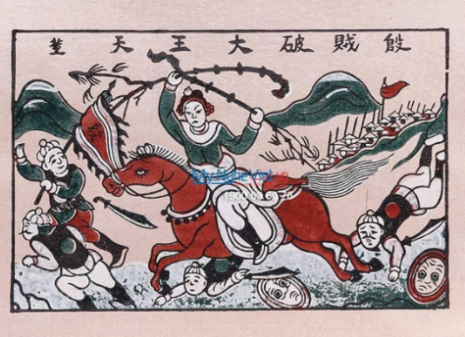
II. TỰ SỰ DÂN GIAN - TRUYỀN THUYẾT
1. Định nghĩa truyền thuyết:
Truyền thuyết là tác phẩm tự sự dân gian kể về nhân vật và sự kiện lịch sử phần lớn theo xu hướng lí tưởng hóa, qua đó thể hiện sự ngưỡng mộ và tôn vinh của nhân dân đối với nững người có công cới đất nước, dân tộc hoặc cộng đồng cư dân một vùng.

Slide 10
II. TỰ SỰ DÂN GIAN - TRUYỀN THUYẾT
2. PHÂN LOẠI TRUYỀN THUYẾT
Tiêu chí đề tài:
-Truyền thuyết lịch sử
-Truyền thuyết anh hùng
-Truyền thuyết về địa
danh, danh nhân văn hóa
Tiêu chí lịch sử
hoàn cảnh ra đời
đặc điểm thi pháp:
-Truyền thuyết thời Văn
Lang - Âu Lạc
-Truyền thuyết thời Bắc
thuộc về sau

Slide 11
II. TỰ SỰ DÂN GIAN - TRUYỀN THUYẾT
3. Nội dung truyền thuyết:
a-Truyền thuyết thời Văn Lang -Âu Lạc :
Phản ánh quá trình dựng nước và giữ nước trong buổi đầu lịch sử.
Nhân vật chính là người anh hùng văn hóa đã được lịch sử hóa thành những truyện kể mang màu sắc sử thi
VD: Thánh Gióng, Lạc Long Quân – Âu Cơ

Slide 12
II. TỰ SỰ DÂN GIAN - TRUYỀN THUYẾT
3. Nội dung truyền thuyết:
b-Truyền thuyết thời Bắc thuộc về sau:
Phản ánh quá trình lao động xây dựng đất nước thời kỳ phong kiến tự chủ (Nhân vật trung tâm là những danh nhân văn hóa, giáo dục kinh tế, chính trị, quân sự có tài cao đức trọng)
Phản ánh cuộc chiến đấu giữ nước thời phong kiến tự chủ đấu tranh chống giặc ngoại xâm (Nhân vật trung tâm là những anh hùng dân tộc)
Phản ánh phong trào đấu tranh xã hội trong chế độ phong kiến suy tàn, miêu tả các cuộc nổi dậy chống áp bức của vua quan tham tàn, bạo ngược. (Nhân vật trung tâm là những anh hùng nông dân)

Slide 13
II. TỰ SỰ DÂN GIAN - TRUYỀN THUYẾT
3. Thi pháp truyền thuyết
Phản ánh lich sử và hư cấu tưởng tượng trong truyền thuyết:
+ Sự thật lịch sử thể hiện qua các sự kiện, các nhân vật lịch sử có tên tuổi xác thực.
+ Hư cấu sự kiện lịch sử để tạo nên để lý tưởng hóa, tôn vinh anh hùng
Thi pháp xây dựng nhân vật:
Nhân vật truyền thuyết là nhân vật lịch sử được tái tạo,và lý tưởng hóa
Thi pháp kết cấu, cốt truyện:
+ Hoàn cảnh xuất hiện nhân vật
+ Sự nghiệp của nhân vật (Chiến công, công trạng)
+ Kết cục thân thế nhân vật (sự vinh phong, hiển linh hiển thánh
của nhân vật).

Slide 14
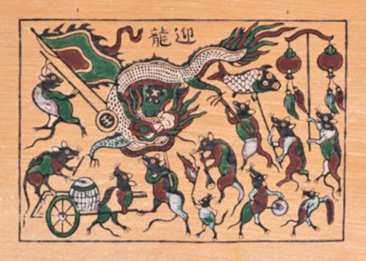
IIII. TỰ SỰ DÂN GIAN - TRUYỆN CỔ TÍCH
1. Định nghĩa truyện cổ tích:
Truyện cổ tích là tác phẩm tự sự dân gian mà cốt truyện và hình tượng được hư cấu có chủ định, kể về số phận bình thường của con người trong xã hội, thể hiện tinh thần nhân đạo và lạc quan của nhân dân lao động.

Slide 15
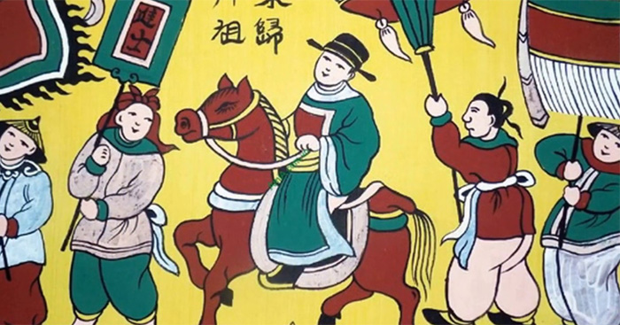
III. TỰ SỰ DÂN GIAN - TRUYỆN CỔ TÍCH
2-PHÂN LOẠI TRUYỆN CỔ TÍCH
CỔ TÍCH THẦN KỲ | CỔ TÍCH SINH HOẠT | CỔ TÍCH LOÀI VẬT
1. Nhân vật bất hạnh (mồ côi, dị dạng), kỳ tài (sức khoẻ, tài nghệ) 2. Xuất hiện yếu tố hoang đường kỳ ảo, giàu trí tưởng tượng Vd: Tấm Cám, Thạch Sanh | 1-Đề tài xã hội gần gũi cuộc sống 2-Nhân vật trung tâm: con người đức hạnh, trí xảo, khờ khạo 3-Ít yếu tố hoang đường, chú ý hành vi tính cách NV Vd: Làm theo vợ dặn | 1-Nhân vật trung tâm là loài vật mang thuộc tính con người. 2-Mục đích đúc kết kinh nghiệm nhận thức về tập tính loài vật Vd:Con cáo xảo quyệt, con thỏ khôn ngoan

Slide 16
III. TỰ SỰ DÂN GIAN - TRUYỆN CỔ TÍCH
3-Nội dung truyện cổ tích
a. Truyện kể về những con người lương thiện đau khổ:
Nhân vật trung tâm là những con người lương thiện nghèo khổ nhưng cam chịu nhiều đau khổ bất hạnh.Thái độ của dân gian luôn bênh vực và ca ngợi những con người này
Cuộc đời của nhân vật có hai phần tương phản đối lập : Phần cuộc đời thực đen tối bất hạnh và cuộc đời mơ ước tươi sáng hạnh phúc. Đó là sự đối lập giữa hiện thực và lý tưởng: giá trị hiện thực và nhân đạo của tác phẩm

Slide 17
III. TỰ SỰ DÂN GIAN - TRUYỆN CỔ TÍCH
3-Nội dung truyện cổ tích
b. Triết lý “Ở hiền gặp lành”và ước mơ công lý của nhân dân :
Triết lý “Ở hiền gặp lành” thể hiện qua đề tài, chủ đề, phương thức xây dựng nhân vật, cách tổ chức kết cấu, cốt truyện, thái độ bình phẩm, hướng giải quyết số phận các nhân vật cổ tích.
Nhân vật chính diện: dân gian không dừng lại ở việc đồng cảm với số phận bất hạnh, mà còn cho họ sự đền bù xứng đáng. Kết cục nhân vật được đổi đời (Kết thúc có hậu).

Slide 18
III. TỰ SỰ DÂN GIAN - TRUYỆN CỔ TÍCH
3-Nội dung truyện cổ tích
c. Ca ngợi đạo lý truyền thống của nhân dân:
Giáo dục tình cảm yêu thương con người nghèo khổ, ca ngợi tấm lòng đôn hậu, đức tính cần cù, tinh thần hy sinh nhẫn chịu, trí tuệ thông minh.
Khát vọng sống lạc quan yêu đời. Dẫu bất kỳ cảnh ngộ nào nhân vật cổ tích không buông xuôi, cam chịu định mệnh luôn nung nấu khát vọng sống tiềm tàng mong muốn cải tạo số phận (Lối kết thúc có hậu)
(Sự đền bù hay trừng phạt trong cổ tích đều gắn liền với quan điểm đạo đức. Tiêu chí để phân biệt, đánh giá các nhân vật cổ tích: Tốt, xấu, thiện ác…đều đựa trên phạm trù đạo đức.)

Slide 19
III. TỰ SỰ DÂN GIAN - TRUYỆN CỔ TÍCH
4-Thi pháp truyện cổ tích thần kỳ:
a. Thi pháp nhân vật: kiểu nhân vật ổn định (Môtip nhân vật):
+ Loại có nguồn gốc thần kỳ được trời phú cho sức mạnh phi thường
+ Loại chỉ bộc lộ tài trí phi thường
b. Xung đột trong cổ tích thần kỳ:
+ Loại xung đột giữa con người với những lực cản của tự nhiên: Kiểu nhân vật dũng sĩ, kỳ tài mang vẻ đẹp người anh hùng văn hóa
+ Loại xung đột xã hội: Nhân vật trung tâm thường là kiểu nhân vật bất hạnh với những mâu thuẫn diễn ra trong quan hệ gia đình và xã hội. Xung đột diễn ra giữa hai tuyến nhân vật đối lập :Thiện > < ác

Slide 20
KẾT CẤU TRUYỆN CỔ TÍCH THẦN KỲ
PHẦN ĐẦU
+ Môtip về sự xuất thân thấp hèn, bất hạnh
+ Môtip về sự ra đời thần kỳ
PHẦN GIỮA
Nhân vật chính phiêu lưu trong thế giới cổ tích qua những chặng
+ Ra đi: Môtip rời nhà ra đi
+ Gặp thử thách, trắc trở
+ Vượt thử thách: Motip nhờ siêu nhiên , tài trí thông minh,
lòng tốt
PHẦN CUỐI – Nhân vật thay đổi số phận

Slide 21
IV. TỰ SỰ DÂN GIAN - TRUYỆN NGỤ NGÔN
1-Định nghĩa:
Ngụ ngôn: Là tác phẩm tự sự dân gian ngắn, có kết cấu chặt chẽ, thông qua các ẩn dụ (phần lớn là hình tượng loài vật) để kể về những sự việc liên quan đến con người, từ đó nêu triết lí nhân sinh hoặc những bài học kinh nghiệm về cuộc sống.
Hình thức ngụ ngôn kể bằng văn xuôi, kể vần
So sánh ngụ ngôn với truyện cổ tích loài vật: tuy lấy loài vật làm đối tượng miêu tả nhưng mục đích và chức năng khác nhau:
Truyện cổ tích loài vật nhằm miêu tả đặc điểm tính tình con vật.
Truyện ngụ ngôn chỉ dùng loài vật làm phương tiện để gián tiếp nêu bài học luân lý

Slide 22
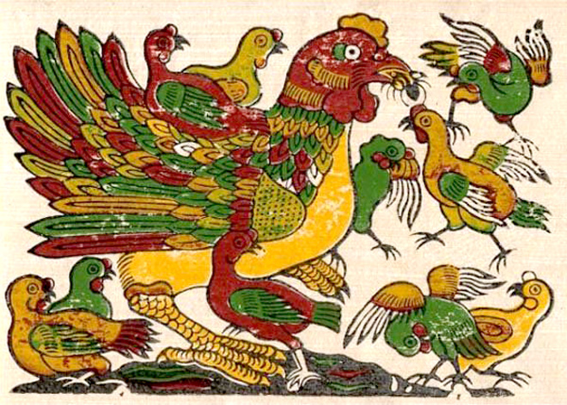

IV. TỰ SỰ DÂN GIAN - TRUYỆN NGỤ NGÔN
2-Nội dung, ý nghĩa truyện ngụ ngôn:
Nội dung:
- Nội dung trực tiếp (Nghĩa đen)
- Nội dung gián tiếp (Nghĩa bóng).
Căn cứ vào nghĩa bóng ngụ ngôn chia thành 2 bộ phận chính:
+ Truyện thiên về phản ánh, nhận xét tính cách của các loại người khác nhau trong xã hội phong kiến (Chèo Bẻo và Ác Là, Trâu và ngựa)
+ Truyện thiên về việc nêu lên những bài học luân lý, triết lý, những kinh nghiệm sống sâu sắc (Xẩm xem voi; Chân, tay, tai, mắt, miệng..)

Slide 23
IV. TỰ SỰ DÂN GIAN - TRUYỆN NGỤ NGÔN
3-Nghệ thuật ngụ ngôn:
Sử dụng nghệ thuật phúng dụ đắc sắc: nói bóng gió xa xăm, hình thức chuyển nghĩa độc đáo trong văn học
Sử dụng nhiều yếu tố gây cười hóm hỉnh, trí tuệ khi phát hiện sự vật hiện tượng
(So sánh tiếng cười ngụ ngôn với truyện cười:
+ Truyện cười dùng tiếng cười làm phương tiện để phê phán cái xấu
+ Ngụ ngôn chỉ dùng tiếng cười cho câu chuyện thêm sinh động.)

Slide 24
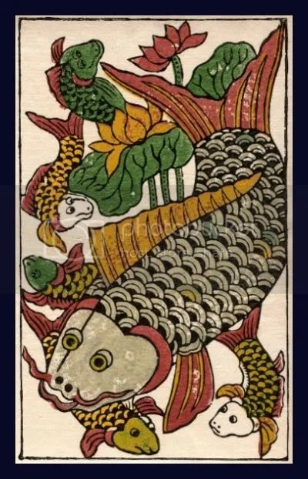
V. TỰ SỰ DÂN GIAN - TRUYỆN CƯỜI
1-Khái niệm:
Truyện cười là loại tự sự dân gian ngắn có kết cấu chặt chẽ, kết thúc bất ngờ, kể về những việc xấu, trái tự nhiên trong cuộc sống có tác dụng gây cười, nhằm mục đích giải trí, phê phán.

Slide 25
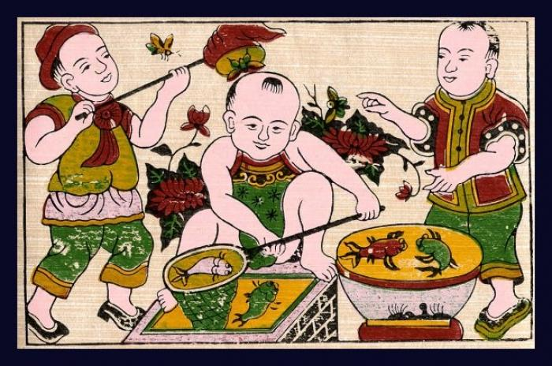
PHÂN LOẠI TRUYỆN CƯỜI
TRUYỆN KHÔI HÀI
Tiếng cười giải trí
vô thưởng vô phạt
TRUYỆN TRÀO PHÚNG
Tiếng cười phê phán gắn
với nội dung XH
TRÀO PHÚNG BẠN
Đối tượng trào phúng
là thói hư tật xấu
trong nhân dân
TRÀO PHÚNG THÙ
Đối tượng trào phúng
là giai cấp phong kiến
phàm tục, bạc ác

Slide 26
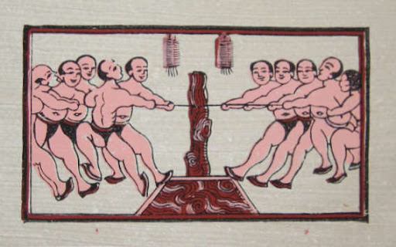
V. TỰ SỰ DÂN GIAN-TRUYỆN CƯỜI
3-Bản chất tiếng cười trong truyên cười:
Cần làm rõ hai khái niệm
Cái đáng cười: là đối tượng gây ra tiếng cười - những hiện tượng ngược đời, trái khoáy, kệch cỡm.
Cái cười: là hành động cười do cái đáng cười tác động và trí óc nhận thức phát hiện ra cái đáng cười
(Bản chất cái đáng cười khá đa dạng: Những hiện tượng buồn cười do hiểu lầm, lầm lỡ thông thường ai cũng có thể mắc phải; Những thói hư tật xấu thông thường ở người bình dân trong đời sống sinh hoạt; Những thói xấu thuộc về bản chất trong tính cách của những vị “tai to mặt lớn” trong xã hội phong kiến như tham lam, dâm dật…)

Slide 27
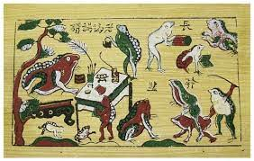
V. TỰ SỰ DÂN GIAN-TRUYỆN CƯỜI
4-Nội dung ý nghĩa truyện cười:
a-Tiếng cười mua vui giải trí:
Tiếng cười ít ý nghĩa xã hội, hồn nhiên thoải mái. Những khuyết tật là những lầm lỡ trong cuộc sống có thể thông cảm và khoan dung châm chước (Mê ngủ, ba hoa…)
b-Tiếng cười phê phán giáo dục
Những thói hư tật xấu diễn ra trong đời sống phần nào gây ảnh hưởng đến người khác: sự thiếu tế nhị, hẹp hòi, nhỏ nhen trong quan hệ giao tiếp (Thói hà tiện, lười nhác, tham lam, sợ vợ, chua ngoa…). Đây là vũ khí phê bình nội bộ rất hiệu nghiệm.
c-Tiếng cười đả kích:
Hướng vào đối tượng kẻ thù, là tiếng cười đánh địch. Tiếng cười hướng vào nội dung đấu tranh dân tộc và giai cấp rõ nét như một thứ vũ khí sắc bén.

Slide 28
V. TỰ SỰ DÂN GIAN-TRUYỆN CƯỜI
5-Nghệ thuật truyện cười:
Giàu trí tưởng tượng hư cấu và thủ pháp phóng đại tạo ra những tình huống bất ngờ đầy kịch tính
Truyện cười thường được kết cấu theo dáng dấp một màn kịch:
+ Giới thiệu hiện tượng có chứa đựng mâu thuẫn tiềm tàng
+ Mâu thuẫn tiềm tàng phát triển tới đỉnh điểm
+ Mâu thuẫn bộc lộ và tiếng cười bật ra

Slide 29
 | TRUYỀN THUYẾT | TRUYỆN CỔ TÍCH
NỘI DUNG | - Truyện liên quan đến sự kiện, con người có thật trong lịch sử. - Phản ánh cuộc đấu tranh chống ngoại xâm, chế ngự thiên nhiên, tạo ra sản phẩm văn hoá - Nhân vật anh hùng gắn với lịch sử công cuộc dựng, giữ nước được huyền thoại hoá . | - Truyện hoàn toàn hư cấu tưởng tượng không có thật. - Phản ánh cuộc đấu tranh giai cấp trong xã hội giữa hai thế lực đối địch: Chính nghĩa và gian tà. - Nhân vật là sản phẩm của hư cấu tưởng tượng, biểu trưng cho tính cách con người trong xã hội
NGHỀ THUẬT | Hai thể loại này đều có điểm tương đồng : - Sử dụng yếu tố hoang đường kỳ ảo, giàu trí tưởng tượng để bộc lộ chủ đề tác phẩm (Môtyp về sự ra đời của nhân vật). - Kết cấu theo đường thẳng, trật tự tuyến tính thời gian
MỤC. ĐÍCH SÁNG TÁC | - Tôn vinh các sự việc, nhân vật anh hùng trong lịch sử, giải thích vấn đề trong đời sống thời cổ đại | - Gởi gắm ước mơ, niềm tin vào thế giới cổ tích: cuộc sống hạnh phúc, chính nghĩa thắng gian tà.

Slide 30
 | TRUYỆN NGỤ NGÔN | TRUYỆN CƯỜI
MỤC ĐÍCH SÁNG TÁC | - Khẳng định bài học kinh nghiệm, luân lý được nâng lên tầm triết lý nhằm răn dạy người nghe. - Tiếng cười chỉ là phương tiện để cho câu chuyện thêm hấp dẫn. | Dùng tiếng cười đẻ phủ định sự lố bịch, đáng cười của sự vật hiện tượng. - Tiếng cười trở thành vũ khí phê phán thói hư tật xấu.
NGHỆ THUẬT | Hai thể loại này có điểm tương đồng : - Đều xuất hiện những hiện tượng đáng cười, có yếu tố gây cười - Sử dụng nghệ thuật cường điệu hoá đối tượng miêu tả gây ấn tượng.

Slide 31
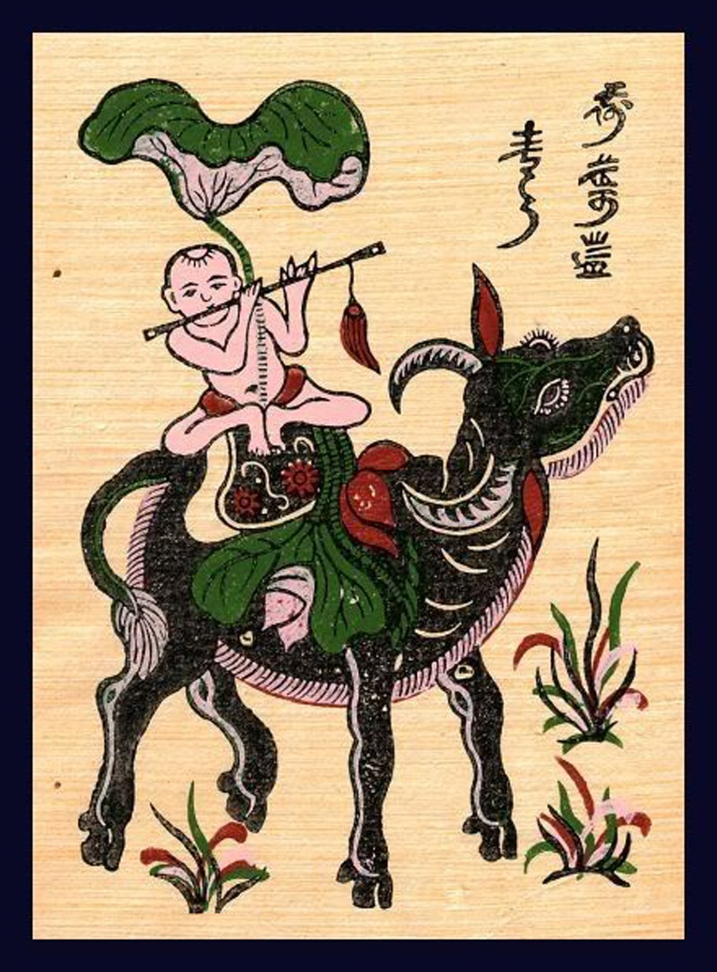
LUYỆN TẬP
Liệt kê một số tác phẩm tự sự dân gian mà em biết ứng với các thể loại sau:
- Truyền thuyết
- Cổ tích
- Truyện cười

